Slide 1
2017년 봄학기 TIM61101 빅데이터와 신제품 개발
Progress Presentation
걸러서 봐
장진규 차욱현 양지은 이정민

Slide 2
목차
1. 프로젝트 주제 변경
2. 프로젝트 진행 상황
제안자 : 양지은 이정민 장진규 차욱현

Slide 3
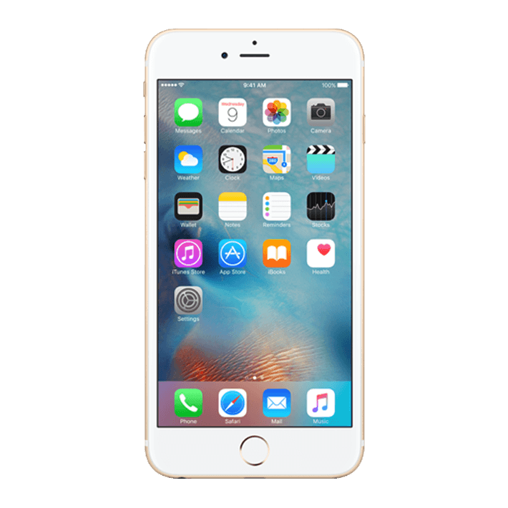
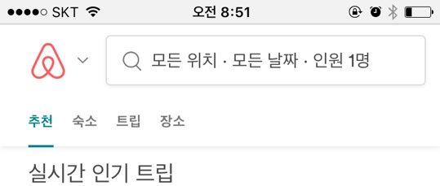
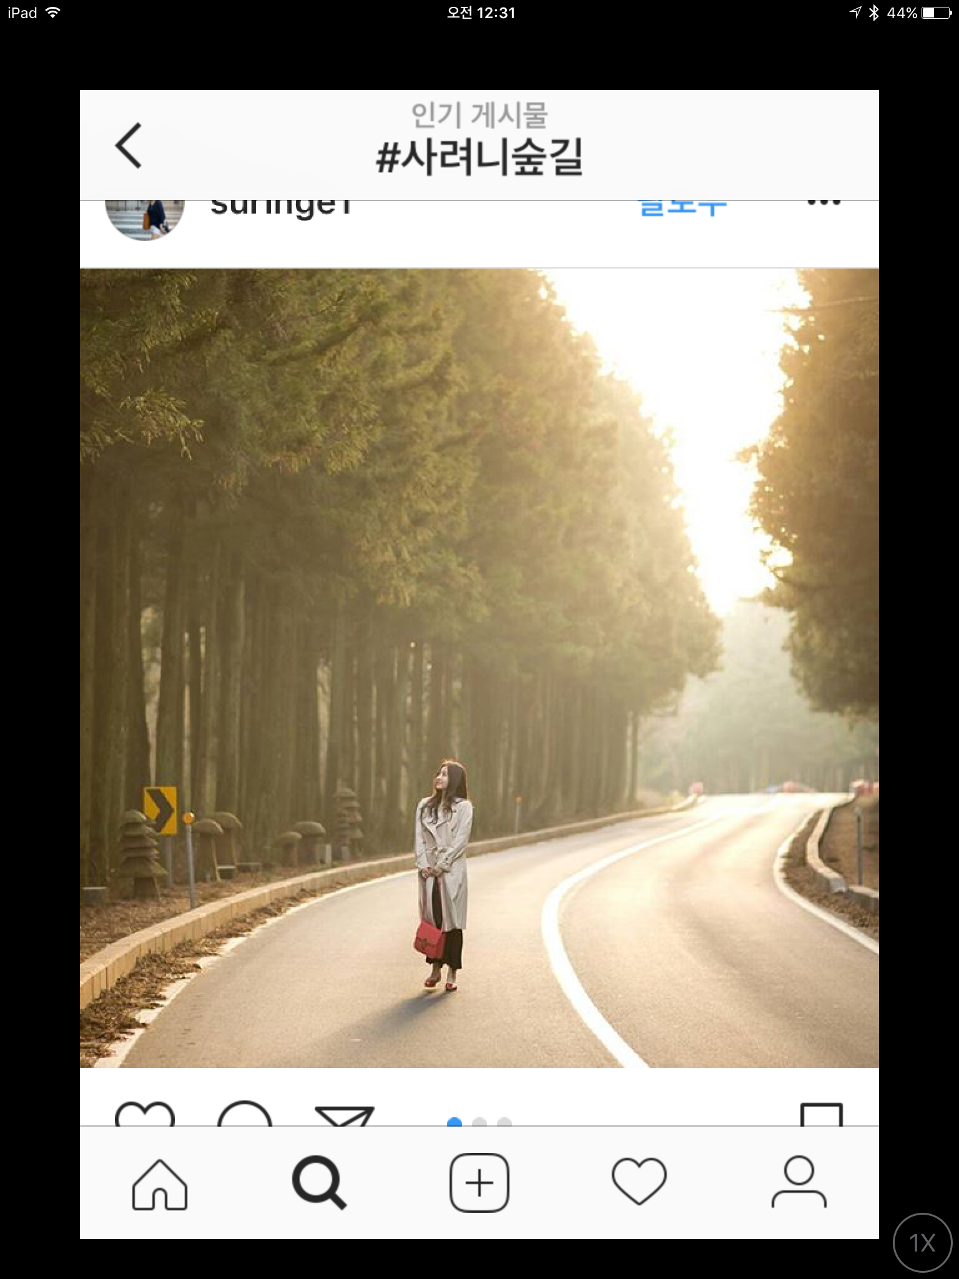

프로젝트 주제 변경
여기 ‘서’ 봐
여기
서봐
위치검색
나도 몰랐던 나의 사진 취향 분석
여행지에서 나의 취향에 맞는 사진 추천
내 맘에 쏙 드는 사진을 찍도록 도와주는 서비스
추천
인기 주변 카메라연결
지금 제주도 사려니숲길이세요?
해질녘 이런 사진은 어떠세요?
주제 진행의 한계점
구도를 결정할 수 있는 요소
사진 촬영 장소(spot)
Instagram data

Slide 4

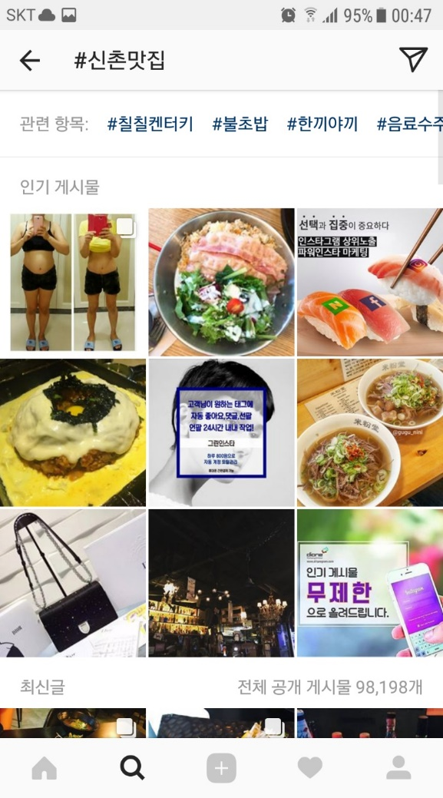
프로젝트 주제 변경
‘걸러서’ 봐
인스타그램 내 검색에서 광고를 필터링
사용자가 원하는 정보만을 얻을 수 있도록 도움
추가적인 서비스 확장이 가능
작성자가 사용하는 텍스트 기반 필터링
특정 키워드 중심으로 범위 축소
위치 정보 등을 이용한 추가 정보 제공

Slide 5
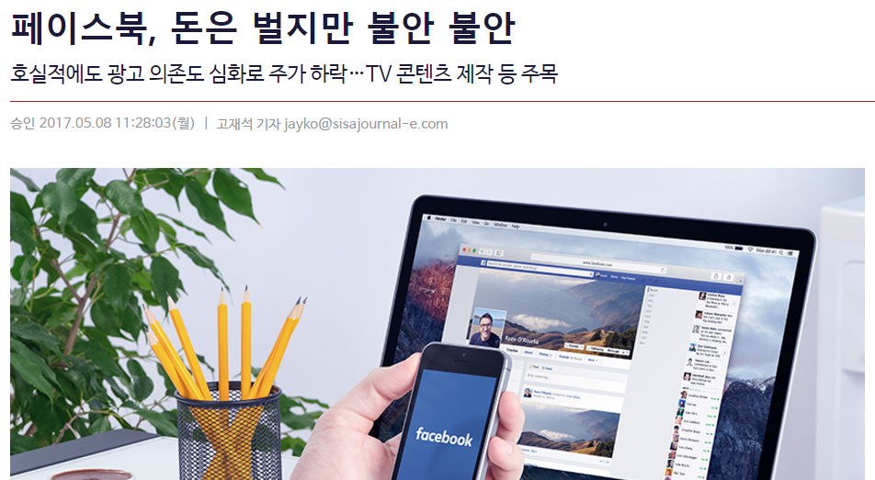
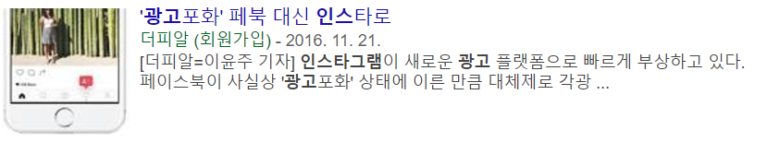

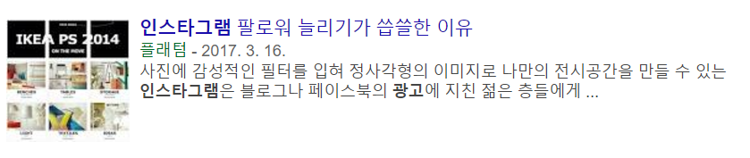
걸러서 봐
Problem Statement
“사용자들은 광고에 지쳤을 것“
“Instagram 역시 광고 천국 될 것”

Slide 6
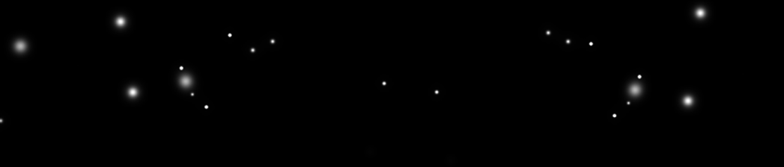
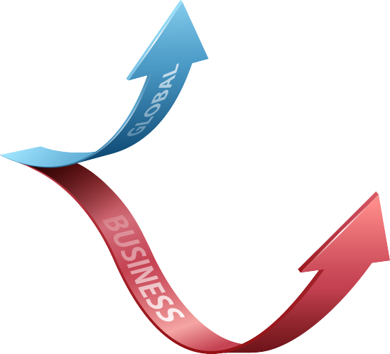
걸러서 봐
Gap Analysis
걸러서 봐
인스타그램 텍스트 기반 광고 필터링
INSTAGRAM
무분별한 광고 유입 방지
양질의 컨텐츠 보유
사용자 이탈 방지 효과
END USER
SNS의 불편함을 개선
원하는 정보만을 선별적 확보

Slide 7
걸러서 봐
자료수집
Flow Chart
전처리
자료수집
Python
Raw data 수집
전처리
R
한글 제외 모두 삭제 (특수문자, 영어, 이모티콘 등)
텍스트 분류
광고성 텍스트 분류
태그 / 게시글 / 프로필 정보
분석
Bayesian Spam Filtering
Multiple-word Feature
Markovian Filtering
텍스트 분류
광고성?
분석
응용
(비즈니스 발굴)
종료

Slide 8
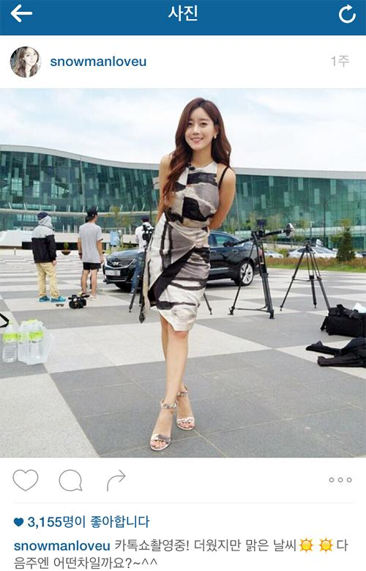
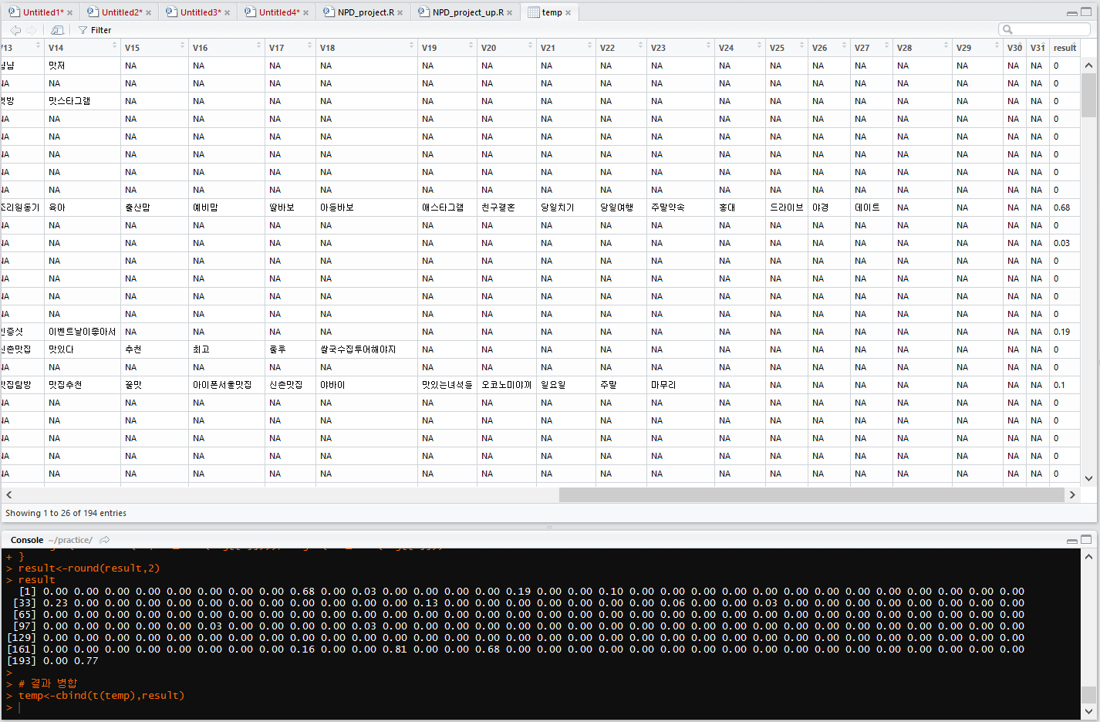
걸러서 봐
현재 진행 상황
여기
서봐
위치검색
추천
걸러서 봐
인기 주변 카메라연결
Sample
키워드: #신촌맛집
텍스트 분류: #태그
결과: 광고라고 판단되는 게시글의 확률 값
지금 제주도 사려니숲길이세요?
해질녘 이런 사진은 어떠세요?
Notes:
w/ remake? 명함 어플 사례
진행 단계 표시
w/ 완성된 data frame
예상 결과 값?
광고 vs. 비광고

Slide 9
걸러서 봐
향후 진행 방향
광고라고 분류되어지는 텍스트를 어떻게 학습시킬 것인가?
어떤 알고리즘을 가지고 분석을 해야 할지?
텍스트 정보 이외의 것들을 어떻게 활용할지?
Notes:
Tag를 어떻게 학습시킬 것인가?
단어들의 연관성 분석
판별 분석
Adding the extra information

Slide 10
감사합니다

